Slide 1
第12讲 函数模型及其应用

Slide 2
——知识聚焦 ——
越慢
越快
log_{a} x<x^{α}<a^{x}

Slide 5
真题再现

Slide 6
—— 正本清源 ——
链接教材

Slide 7
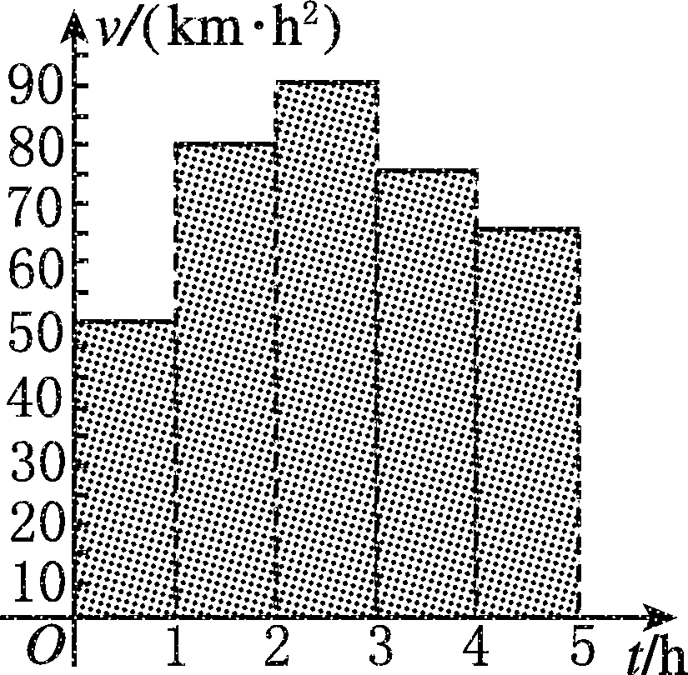

Slide 12
探究点一 一次、二次函数模型

Slide 17
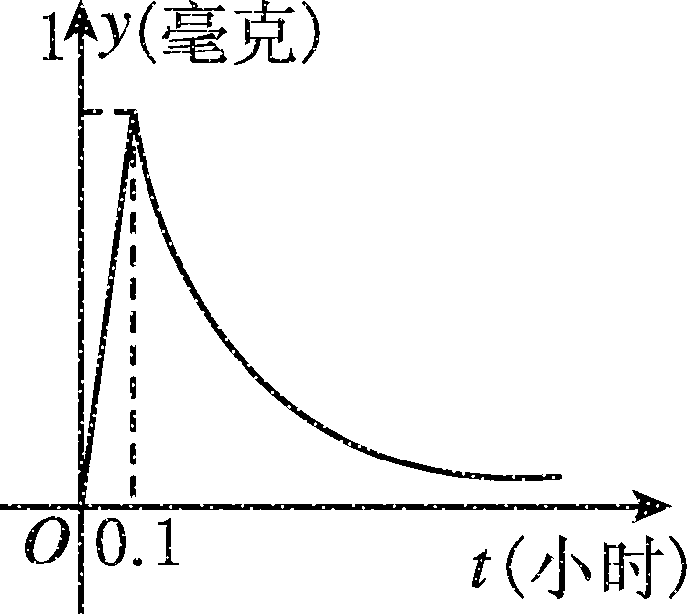
探究点二 指数函数、对数函数模型

Slide 19
探究点三 分段函数模型

Slide 21
解题模版 1.函数建模的一般解题步骤

